Slide 1
密码学-基础理论与应用
第十二章 SM3密码杂凑算法

Slide 2
◆◆◆密码学——基础理论与应用
12.1
算法基础
12.2
算法描述
目录
12.3
设计原理
CONTENTS
12.4
算法特点
12.5
安全性分析
12.6
本章小结

Slide 3
◆◆◆密码学——基础理论与应用
12.1
算法基础

Slide 4

12.1
算法基础
◆◆◆密码学——基础理论与应用
2010年12月，国家密码管理局发布为密码行业标准（GM/T0004—2012）。2016年发布为国家标准（GB/T32905—2016）。2014年，我国提出将SM3密码杂凑算法纳入ISO/IEC标准的意见。
2017年4月，SM3密码杂凑算法进入最终国际标准草案阶段，SC27工作组投票通过后将正式成为ISO/IEC国际标准。2018年10月，含有我国《SM3密码杂凑算法》的ISO/IEC10118-3：2018《信息安全技术杂凑函数第3部分：专用杂凑函数》第4版由ISO发布，《SM3密码杂凑算法》正式成为国际标准。
SM3密码杂凑算法可用于数字签名、完整性保护、安全认证、口令保护等。在实现上，SM3密码杂凑算法运算速率高、支持跨平台的高效实现，具有较好的实现效能。
4

Slide 5
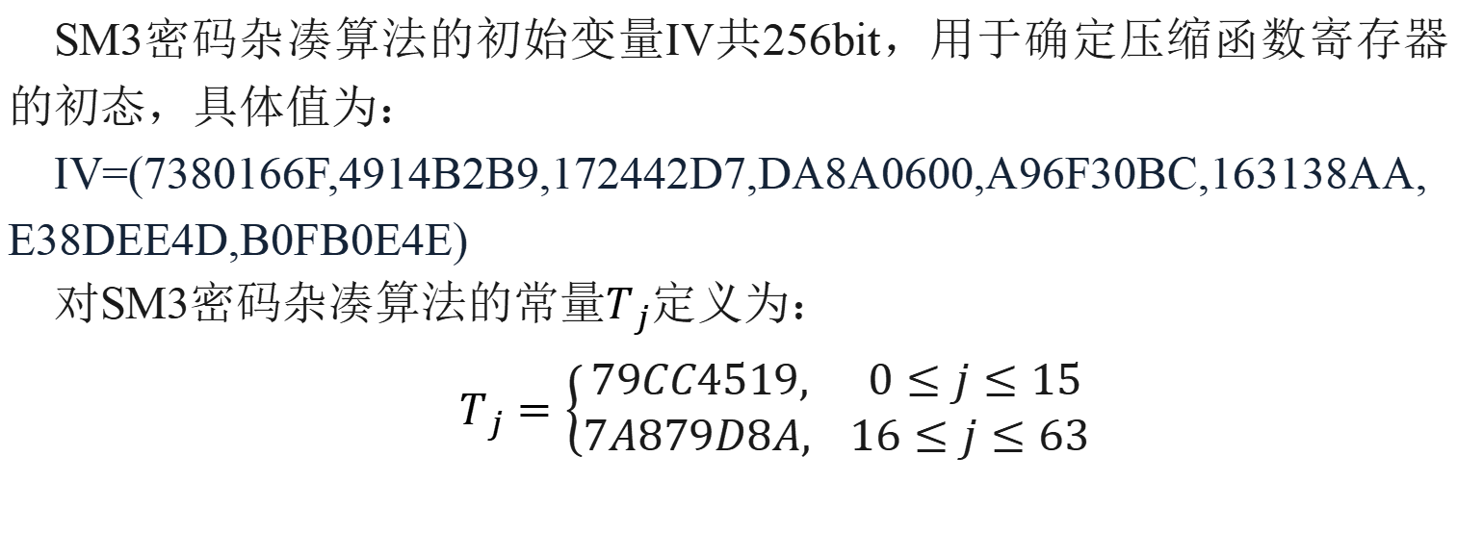
12.1
算法基础
◆◆◆密码学——基础理论与应用
SM3密码杂凑算法的初始变量IV共256bit，用于确定压缩函数寄存器的初态，具体值为：
IV=(7380166F,4914B2B9,172442D7,DA8A0600,A96F30BC,163138AA,E38DEE4D,B0FB0E4E)
对SM3密码杂凑算法的常量$T_{j}$定义为：
$$T_{j}=\left\{\begin{aligned}79CC4519, 0≤j≤15 \\ 7A879D8A, 16≤j≤63\end{aligned}\right.$$
5

Slide 6
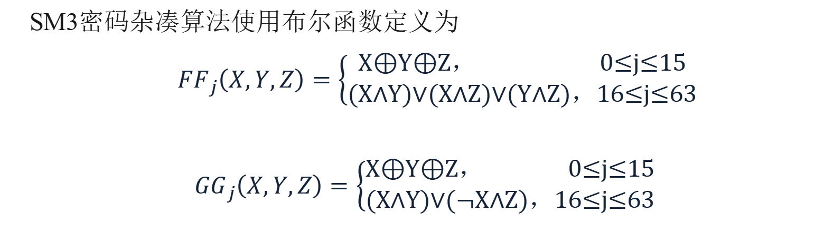
12.1
算法基础
◆◆◆密码学——基础理论与应用
SM3密码杂凑算法使用布尔函数定义为
$$FF_{j}\left(X,Y,Z\right)=\left\{\begin{aligned}\text{X}\text{⊕}\text{Y}\text{⊕}\text{Z}\text{，} \text{0}\text{≤}\text{j}\text{≤}\text{15} \\ \text{(}\text{X}\text{∧}\text{Y}\text{)∨(}\text{X}\text{∧}\text{Z}\text{)∨(}\text{Y}\text{∧}\text{Z}\text{)}\text{，}\text{16}\text{≤}\text{j}\text{≤}\text{63}\end{aligned}\right.$$
$$GG_{j}\left(X,Y,Z\right)=\left\{\begin{aligned}\text{X}\text{⊕}\text{Y}\text{⊕}\text{Z}\text{，} \text{0}\text{≤}\text{j}\text{≤}\text{15} \\ \text{(}\text{X}\text{∧}\text{Y}\text{)∨(¬}\text{X}\text{∧}\text{Z}\text{)}\text{，}\text{16}\text{≤}\text{j}\text{≤}\text{63}\end{aligned}\right.$$
6

Slide 7
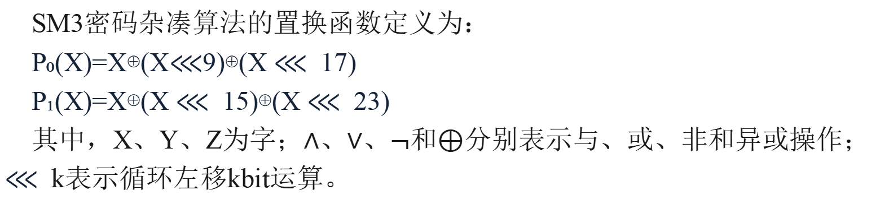
12.1
算法基础
◆◆◆密码学——基础理论与应用
SM3密码杂凑算法的置换函数定义为：
P₀(X)=X⊕(X$⋘$9)⊕(X $⋘$17)
P₁(X)=X⊕(X $⋘$15)⊕(X $⋘$23)
其中，X、Y、Z为字；$∧$、$∨$、$¬$和$⊕$分别表示与、或、非和异或操作； $⋘$k表示循环左移kbit运算。
7

Slide 8
◆◆◆密码学——基础理论与应用
12.2
算法描述

Slide 9
12.2
算法描述
◆◆◆密码学——基础理论与应用
SM3密码杂凑算法基于MD结构，杂凑函数H可将一个任意有限比特长度的消息m压缩到某一固定长度为nbit的杂凑值h，即H(m)=h。
SM3密码杂凑算法是对长度为 lbit（l<2⁶⁴）的消息m进行填充和迭代压缩生成杂凑值，杂凑值长度为256bit。
9

Slide 10
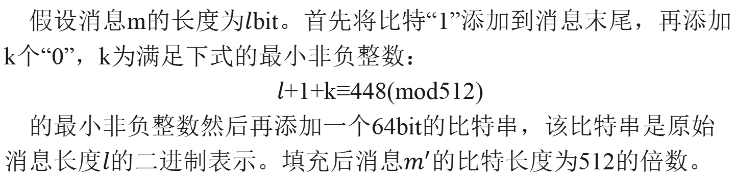
12.2
算法描述
◆◆◆密码学——基础理论与应用
假设消息m的长度为$l$bit。首先将比特“1”添加到消息末尾，再添加k个“0”，k为满足下式的最小非负整数：
$l$+1+k≡448(mod512)
的最小非负整数然后再添加一个64bit的比特串，该比特串是原始消息长度$l$的二进制表示。填充后消息$m^{′}$的比特长度为512的倍数。
10

Slide 11
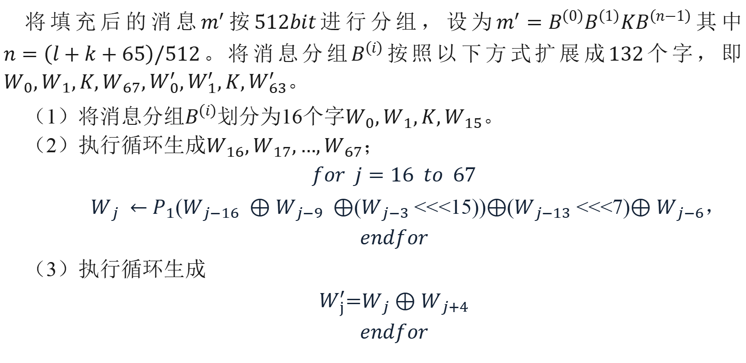
12.2
算法描述
◆◆◆密码学——基础理论与应用
将填充后的消息$m^{′}$按$512bit$进行分组，设为$m^{′}=B^{\left(0\right)}B^{\left(1\right)}KB^{\left(n−1\right)}$其中$n=\left(l+k+65\right)/512$。将消息分组$B^{\left(i\right)}$按照以下方式扩展成$132$个字，即$W_{0},W_{1},K,W_{67},W_{0}^{′},W_{1}^{′},K,W_{63}^{′}。$
（1）将消息分组$B^{\left(i\right)}$划分为16个字$W_{0},W_{1},K,W_{15}。$
（2）执行循环生成$W_{16},W_{17},…,W_{67}；$
$$for j=16 to 67$$
$W_{j} ←$ $P_{1}$($W_{j−16} ⊕$ $W_{j−9} ⊕$($W_{j−3}$<<<15))$⊕$($W_{j−13}$<<<7)$⊕W_{j−6}$，
$$endfor$$
（3）执行循环生成
$$W_{j}^{′}\text{=}W_{j}⊕W_{j+4}$$
$$endfor$$
11

Slide 12
12.2
算法描述
◆◆◆密码学——基础理论与应用
SM3消息扩展过程如图12.1所示。
图12.1 SM3消息扩展过程
12

Slide 13
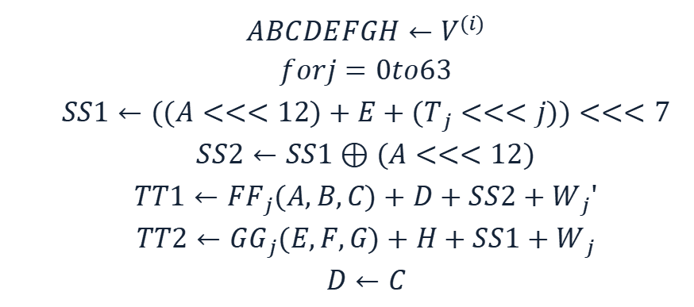
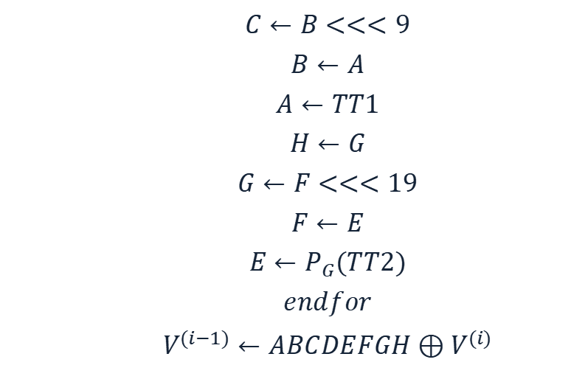
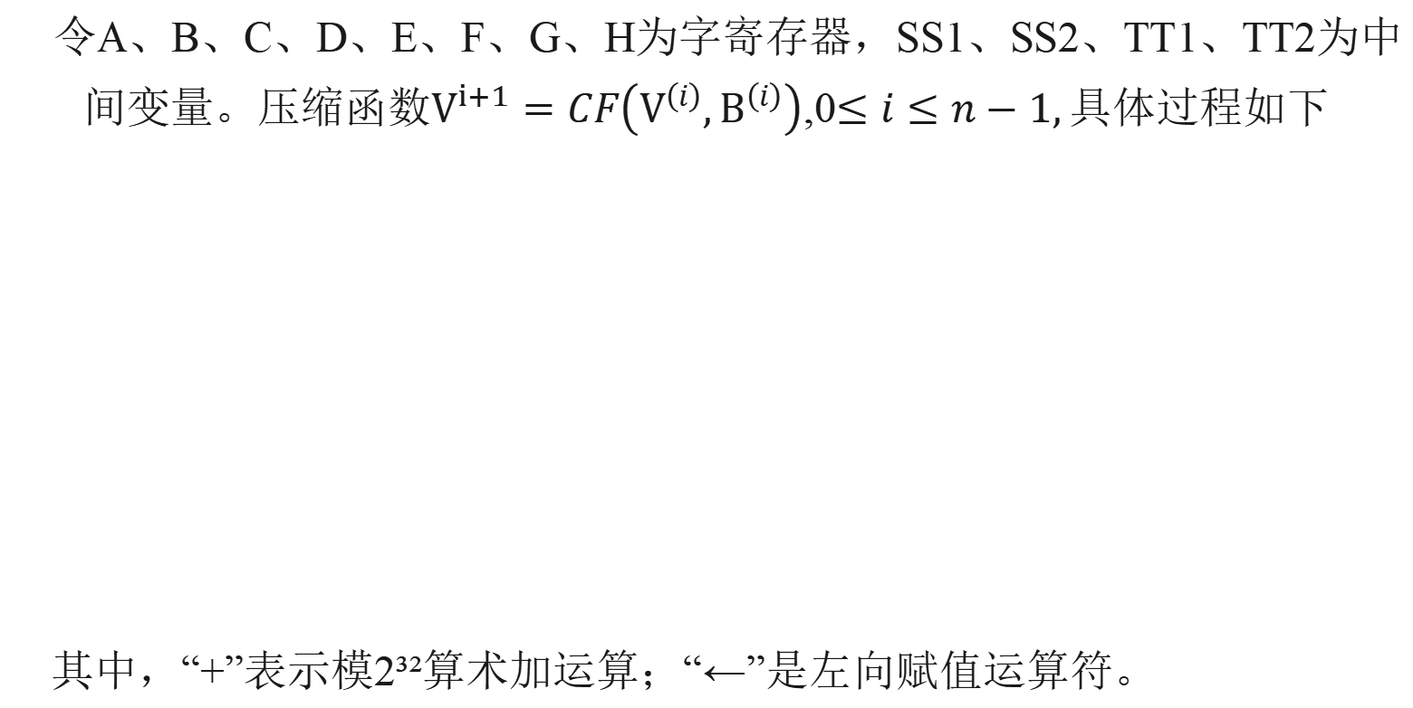
12.2
算法描述
◆◆◆密码学——基础理论与应用
令A、B、C、D、E、F、G、H为字寄存器，SS1、SS2、TT1、TT2为中间变量。压缩函数$V^{i+1}=CF\left(V^{\left(i\right)},B^{\left(i\right)}\right)$,0$≤i≤n−1,具体$过程如下
其中，“+”表示模2³²算术加运算；“←”是左向赋值运算符。
$$C←B<<<9$$
$$B←A$$
$$A←TT1$$
$$H←G$$
$$G←F<<<19$$
$$F←E$$
$$E←P_{G}(TT2)$$
$$endfor$$
$$V^{(i−1)}←ABCDEFGH⊕V^{(i)}$$
$$ABCDEFGH←V^{(i)}$$
$$forj=0to63$$
$$SS1←((A<<<12)+E+(T_{j}<<<j))<<<7$$
$$SS2←SS1⊕(A<<<12)$$
$$TT1←FF_{j}(A,B,C)+D+SS2+W_{j}'$$
$$TT2←GG_{j}(E,F,G)+H+SS1+W_{j}$$
$$D←C$$
13

Slide 14
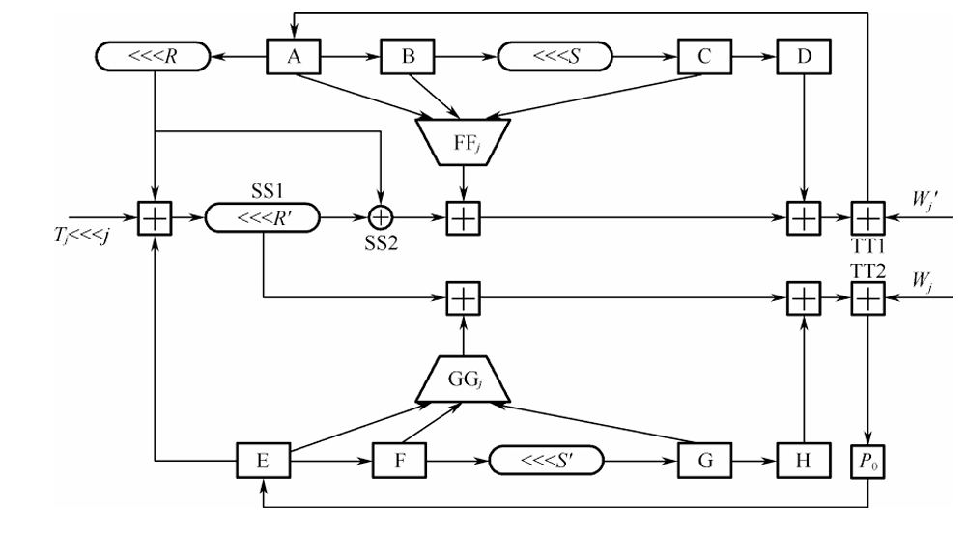
12.2
算法描述
◆◆◆密码学——基础理论与应用
SM3压缩函数过程如图12.2所示。
图12.2 SM3压缩函数过程
14

Slide 15
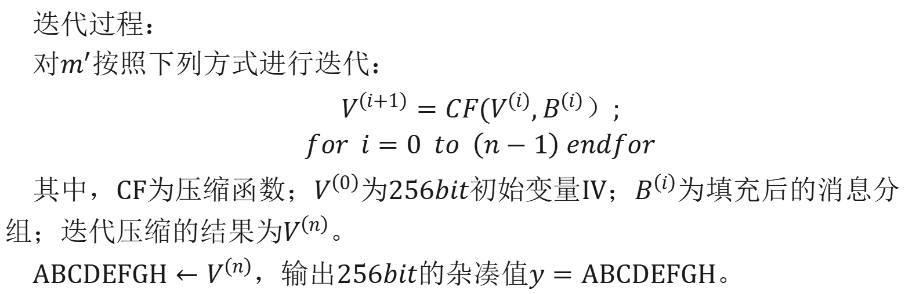
12.2
算法描述
◆◆◆密码学——基础理论与应用
迭代过程：
对$m^{′}$按照下列方式进行迭代：
$$V^{\left(i+1\right)}=CF(V^{\left(i\right)},B^{\left(i\right)}）;$$
$$for i=0 to \left(n−1\right) endfor$$
其中，$\text{CF}$为压缩函数；$V^{\left(0\right)}$为$256bit$初始变量$\text{IV}；B^{\left(i\right)}$为填充后的消息分组；迭代压缩的结果为$V^{\left(n\right)}$。
$\text{ABCDEFGH}←V^{\left(n\right)}$，输出$256bit$的杂凑值$y=\text{ABCDEFGH}。$
15

Slide 16
◆◆◆密码学——基础理论与应用
12.3
设计原理

Slide 17
12.3
设计原理
◆◆◆密码学——基础理论与应用
SM3密码杂凑算法的设计主要遵循以下原则。
（1）能够有效抵抗比特追踪法及其他分析方法。
（2）软硬件实现需求合理。
（3）在保障安全性的前提下，综合性能指标与SHA-256同等条件下相当。
17

Slide 18
12.3
设计原理
◆◆◆密码学——基础理论与应用
压缩函数的设计需要有强雪崩效应，即消息的微小变化会对杂凑值产生巨大影响。设计技术包括：
（1）消息双字介入。输入的双字消息从消息扩展算法产生的消息字中选出，为了使介入消息尽快产生雪崩效应，采用模2³²算术加运算和P置换等。
（2）每一步操作将上一步介入的消息比特非线性迅速扩散，使每个消息比特快速参与下一步扩散和混合。
（3）采用来自不同群运算的混合方法：模2³²算术加运算、异或运算、三元布尔函数和P置换。
（4）在保证算法安全性的前提下，为兼顾算法简洁和软件、智能卡实现的有效性，非线性运算主要采用布尔运算和算术加运算。
（5）压缩函数参数的选取应使压缩函数满足扩散的完全性、雪崩速度快的特点。
18

Slide 19
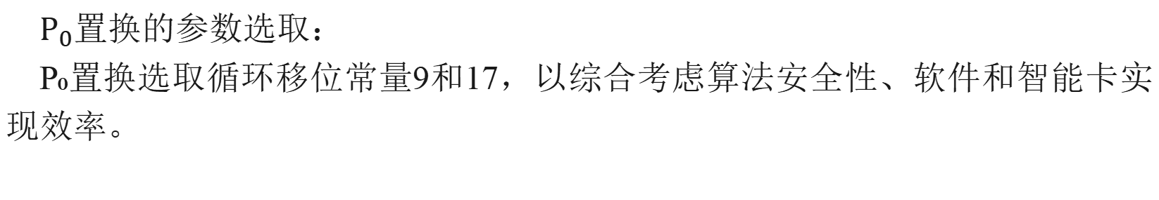
12.3
设计原理
◆◆◆密码学——基础理论与应用
$P_{0}$置换的参数选取：
P₀置换选取循环移位常量9和17，以综合考虑算法安全性、软件和智能卡实现效率。
19

Slide 20
12.3
设计原理
◆◆◆密码学——基础理论与应用
布尔函数的选取主要用于防止比特追踪、提高非线性特性和减少差分特征遗传。
（1）0～15步布尔函数采用全异或运算，以防止比特追踪法分析。
（2）16～63步采用非线性运算，提高算法非线性特性；并满足差分分布均匀的条件，与压缩函数中的移位运算结合，减少输入和输出间的差分特征遗传。
（3）布尔函数必须是非退化和0、1平衡布尔函数。
（4）布尔函数形式清晰、简洁，易于实现。
20

Slide 21
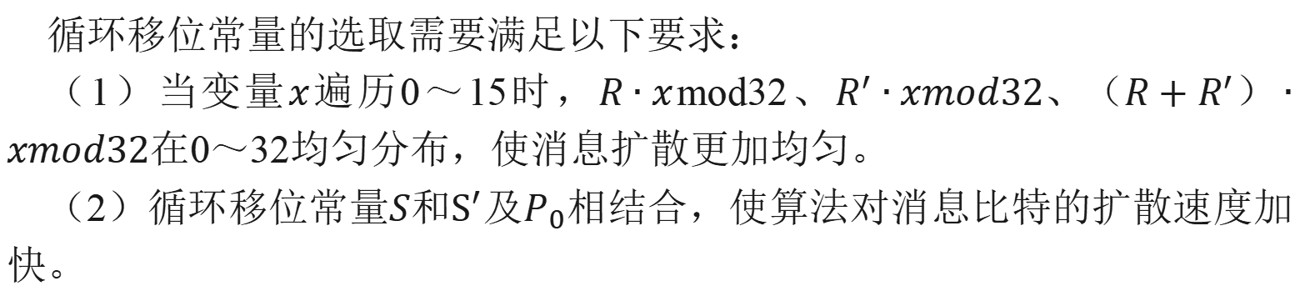
12.3
设计原理
◆◆◆密码学——基础理论与应用
循环移位常量的选取需要满足以下要求：
（1）当变量$x$遍历0～15时，$R∙x$mod32、$R^{′}∙xmod32、{（R+R}^{′}）∙xmod32$在0～32均匀分布，使消息扩散更加均匀。
（2）循环移位常量$S$和$S^{′}$及$P_{0}$相结合，使算法对消息比特的扩散速度加快。
21

Slide 22
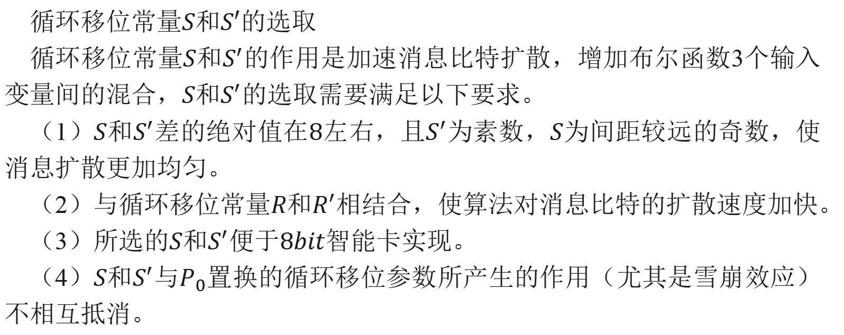
12.3
设计原理
◆◆◆密码学——基础理论与应用
循环移位常量$S$和$S′$的选取
循环移位常量$S$和$S^{′}$的作用是加速消息比特扩散，增加布尔函数3个输入变量间的混合，$S$和$S^{′}$的选取需要满足以下要求。
（1）$S$和$S^{′}$差的绝对值在$8$左右，且$S^{′}$为素数，$S$为间距较远的奇数，使消息扩散更加均匀。
（2）与循环移位常量$R$和$R^{′}$相结合，使算法对消息比特的扩散速度加快。
（3）所选的$S$和$S^{′}$便于$8bit$智能卡实现。
（4）$S$和$S^{′}$与$P_{0}$置换的循环移位参数所产生的作用（尤其是雪崩效应）不相互抵消。
22

Slide 23
12.3
设计原理
◆◆◆密码学——基础理论与应用
加法常量的选取
加法常量起随机化作用。对模2³²算术加运算而言，加法常量可以减少输入和输出间的线性和差分遗传概率。选取要求如下：
（1）加法常量的二进制表示中0、1基本平稳。
（2）加法常量的二进制表示中最长1游程小于5，0游程小于4。
（3）加法常量的数学表达形式明确，便于记忆。
23

Slide 24
12.3
设计原理
◆◆◆密码学——基础理论与应用
消息扩展算法将512bit的消息分组扩展成4224bit的消息分组。通过LFSR来实现消息扩展，在较少的运算量下达到较好的扩展效果。消息扩展算法的作用是加强消息比特间的相关性，减小通过消息扩展弱点攻击杂凑算法的可能性。
消息扩展算法的要求：
（1）消息扩展算法满足保熵性。
（2）对消息进行线性扩展，使扩展后的消息之间具有良好的相关性。
（3）具有较快的雪崩效应。
（4）适合软硬件和智能卡实现。
24

Slide 25
◆◆◆密码学——基础理论与应用
12.4
算法特点

Slide 26
12.4
算法特点
◆◆◆密码学——基础理论与应用
SM3密码杂凑算法压缩函数整体结构与SHA-256相似，但是增加了多种新的设计技术，包括增加16步全异或操作、消息双字介入、增加快速雪崩效应的P置换等。
SM3能够有效地避免高概率的局部碰撞，抵抗强碰撞性的差分分析、弱碰撞性的线性分析和比特追踪法等密码分析。
SM3密码杂凑算法合理使用字加运算，构成进位加4级流水；采用P₀置换加速雪崩效应，提高运算效率。算法采用适合32bit微处理器和8bit智能卡实现的基本运算，具有跨平台的高效性和广泛适用性。
26

Slide 27
◆◆◆密码学——基础理论与应用
12.5
安全性分析

Slide 28
12.5
安全性分析
◆◆◆密码学——基础理论与应用
目前已公开发表的针对SM3密码杂凑算法的安全性分析主要集中在碰撞攻击、原像攻击和区分攻击3个方面。
比特追踪法是寻找杂凑算法碰撞最常用的方法，原像攻击主要采用中间相遇攻击及其改进方法，区分攻击主要使用飞去来器攻击。
比较数据中的“步（轮）数”表示能够攻击成功的最大步（轮）数；百分比表示攻击成功的步（轮）数占算法总步（轮）数的比值。
28

Slide 29
12.5
安全性分析
◆◆◆密码学——基础理论与应用
表12.1SM3密码杂凑算法和其他杂凑标准对比
算法 | 攻击类型 | 步（轮）数 | 百分比/%
SM3 | 碰撞攻击 原像攻击 区分攻击 | 20 30 37 | 31 47 58
SHA-1 | 碰撞攻击 原像攻击 | 80 62 | 100 77.5
SHA-256 | 碰撞攻击 原像攻击 区分攻击 | 31 45 47 | 48.4 70.3 73.4
Keccak-256 | 碰撞攻击 原像攻击 区分攻击 | 5 2 24 | 20.8 8 100
Keccak-512 | 碰撞攻击 区分攻击 | 3 24 | 12.5 100
29

Slide 30
12.5
安全性分析
◆◆◆密码学——基础理论与应用
从表12.1可以得出：
（1）碰撞攻击方面，SM3的攻击百分比仅比Keccak算法高，比其他杂凑标准都低，在SHA类算法中最低，仅占总步数的31%。
（2）原像攻击方面，SM3的攻击百分比仅比Keccak算法高，比其他杂凑标准都低，在SHA类算法中最低，占总步数的47%。
（3）区分攻击方面，SM3均比其他杂凑标准低，仅占58%，约占总步数的一半。这些分析结果体现了SM3密码杂凑算法的高安全性。
30

Slide 31
◆◆◆密码学——基础理论与应用
12.6
本章小结

Slide 32
12.6
本章小结
◆◆◆密码学——基础理论与应用
SM3密码杂凑算法为国产密码杂凑算法，其消息分组长度为512bit，输出摘要长度为256bit，适用于数字签名与验证、消息认证码的生成与验证及随机数的生成。本章对SM3密码杂凑算法进行了介绍，包括算法基础和详细的算法描述，并介绍了算法的设计原理、算法特点和安全性分析。
当前，SM3密码杂凑算法已成为我国电子认证、网络安全通信、云计算与大数据安全等领域的基础性密码算法。截至2017年8月，支持SM3密码杂凑算法的商用密码产品已达1400多款，包括安全芯片、终端设备和应用系统等多种类型，为促进商用密码发展、保障我国网络与信息安全发挥了巨大作用。
32

